Slide 1
하드 디스크

Slide 2
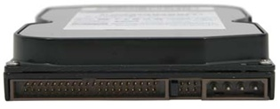
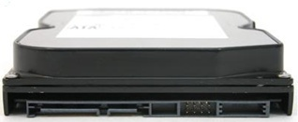
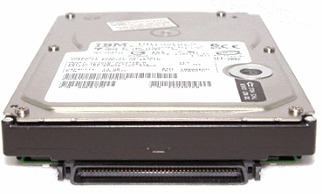
■ IDE, SCSI, SATA, SAS 디스크의 정의 및 디스크의 차이점
IDE
흔히 과거에 사용하던 방식이 모두 IDE 방식이다. 병렬방식이고 1개의 채널에 2개씩의 장치를 연결할 수 있다. 마스터, 슬레이브 개념도 IDE기기에서 나온 것 이다.
SCSI (서버에 주로 사용)
서버용, 워크스테이션용으로 사용되던 방식이다.
IDE방식으로는 컨트롤 할 수있는 데이터의 처리 속도의 한계가 있는 부분을 해소 했으며, 고급 저장 장치(10,000rpm / 15,000rpm)의 데이터 처리 품질과 안정성에 집중했고 RAID기능 등 여러가지 부가기능을 사용할 수 있게 한 방식이다.
다만, 고급 컨트롤러와 고급 기능 등을 사용하기 위해서 일반적으로 서버보드가 아닌 이상 메인보드에서 SCSI를 지원하는 경우는 없으며, 아답텍 컨트롤러와 같이 별도의 컨트롤러가 필요하다.
SATA (IDE 병렬을 직렬로 바꾼형태로 생각)
IDE방식에서는 늘어날 수 있는 기기의 한계가 존재하며, 더불어서 전송속도 역시 한계가 있다.
근본적으로 IDE는 병렬이라는 점에서 한계가 생기기 때문에 직렬연결로 연결방식을 변경했으며, 하나의 SATA커넥션은 하나의 채널로 인식됩니다.
따라서, 기존과 같은 점퍼 설정 등이 필요없고, 하나 기기의 속도가 다른 기기의 속도에 영향을 미치지 않고 독립적으로 작동합니다.
SAS (SCSI 병렬을 직렬로 바꾼형태로 생각)
SCSI의 직렬연결버전으로 SCSI 역시 병렬연결로 인해서 연결자체의 번잡함이 존재하기 때문에 이를 해소하기 위해서 나온 방식이며, 역시 SCSI와 같이 별도의 컨트롤러가 필요합니다.
(E)-IDE 하드디스크 방식
S-ATA 하드디스크 방식
SCSI 하드디스크 방식

Slide 3
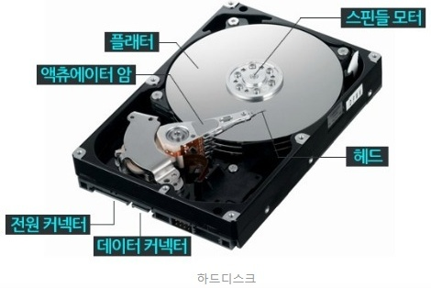
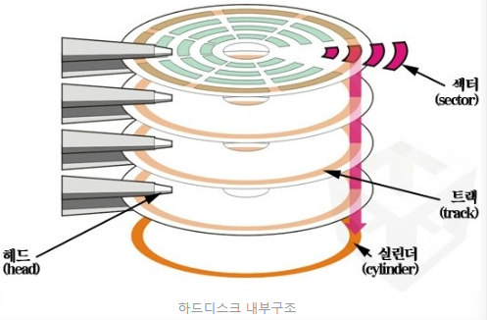
IDE(병렬) => SATA (직렬)
SCSI(초기병렬) => SCSI(직렬),SAS(직렬)
----------------5.8버전------------------
(5.8 cdrom=/dev/hdc)
IDE=> 병열하드 => cpu에서 직접 하드관리
/dev/hdx **부팅중 장착불가**
SCSI=> 직렬하드=>내부scsichip에서 직접관리
/dev/sdx **부팅중 장착가능**
---------------6.x버전--------------------
6.x=>통합
(cdrom= /dev/sr0)
REFS
▶ 하드디스크 구조
- 데이터는 가장 외곽에서 부터 안쪽으로 저장된다.
- 용량 = C * H * S * sector size ( 512byte )
C : Cylinder 수, H : Header 수, S : 한 Track의 Sector 수

